Slide 1

Värdegrundsövning
Utveckling - Glädje - Tillsammans
Notes:
Kom ihåg: värdegrundsarbete är ett ständigt pågående arbete.

Slide 2
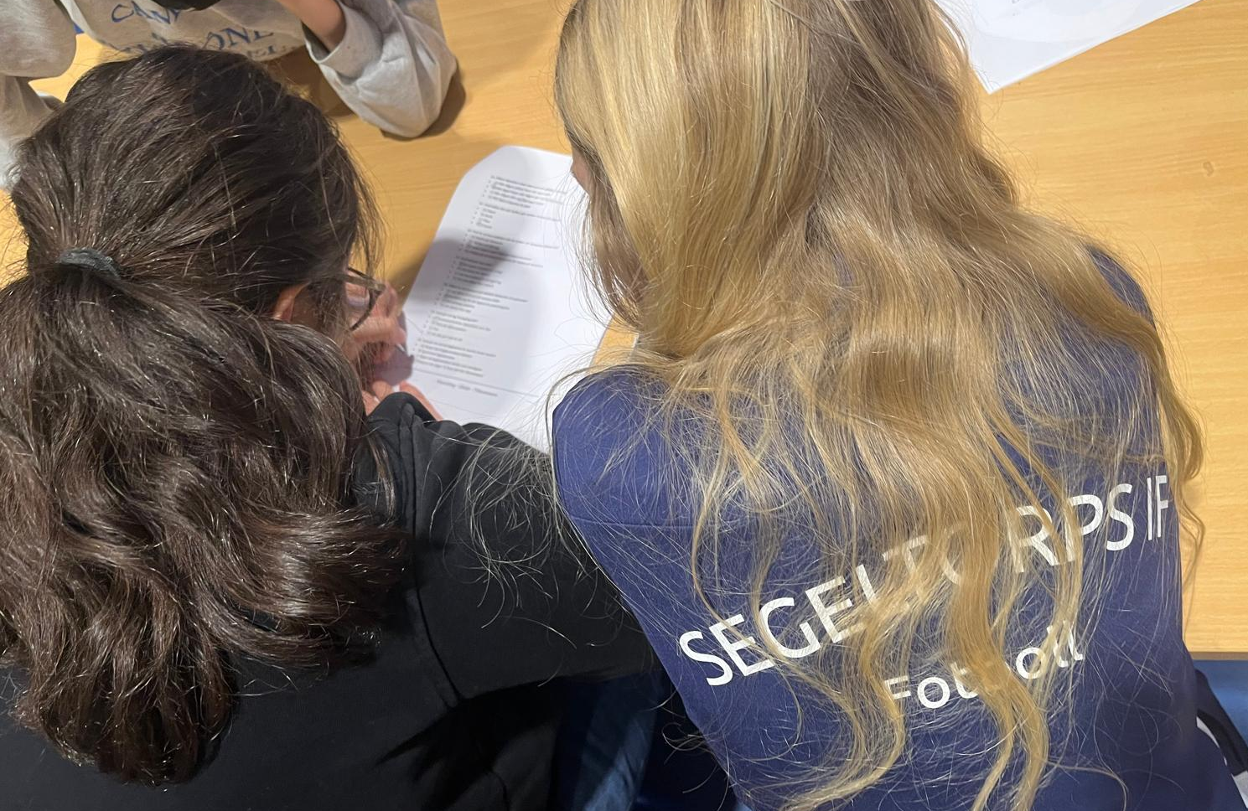
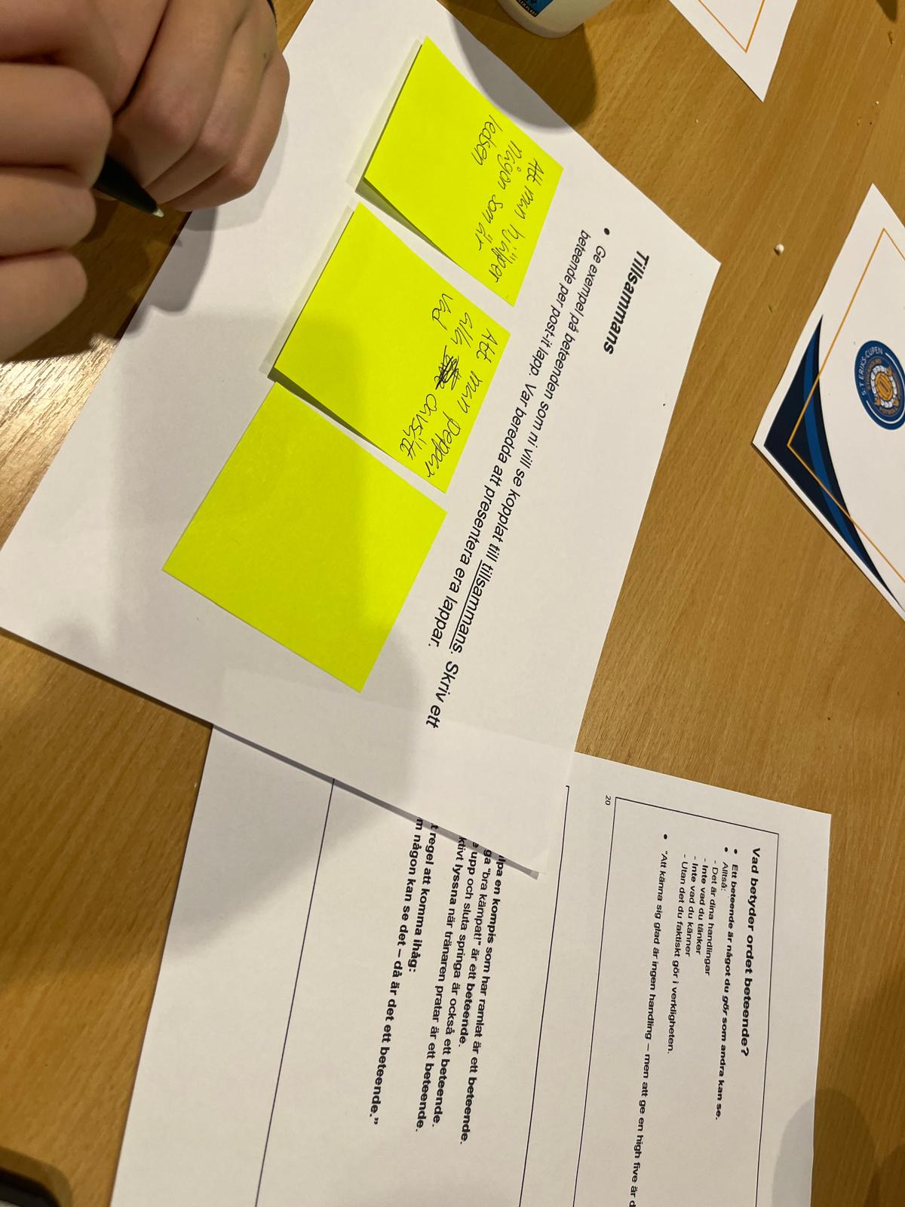
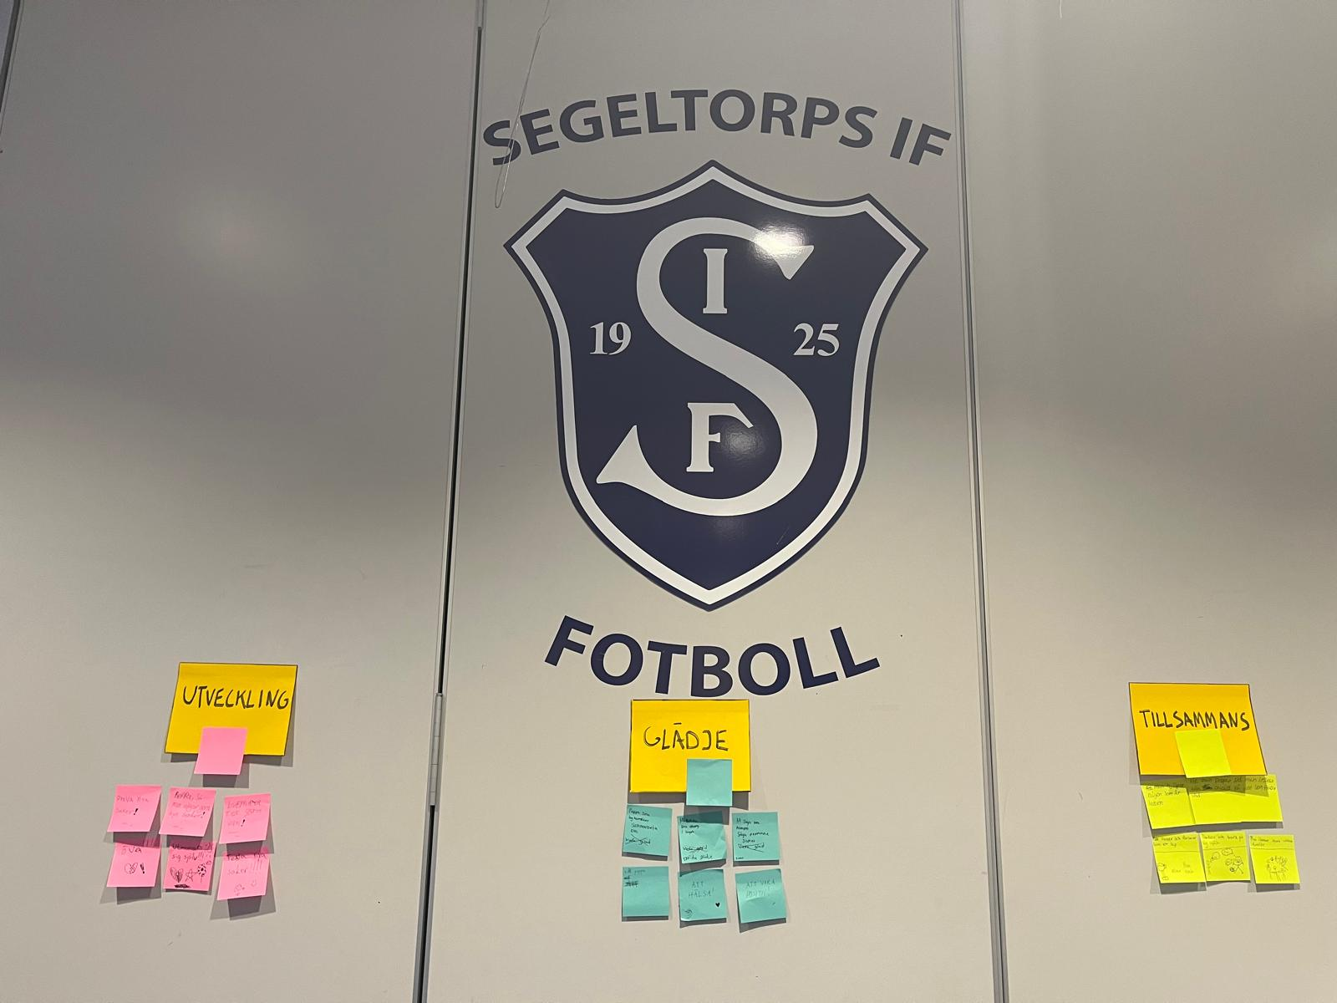
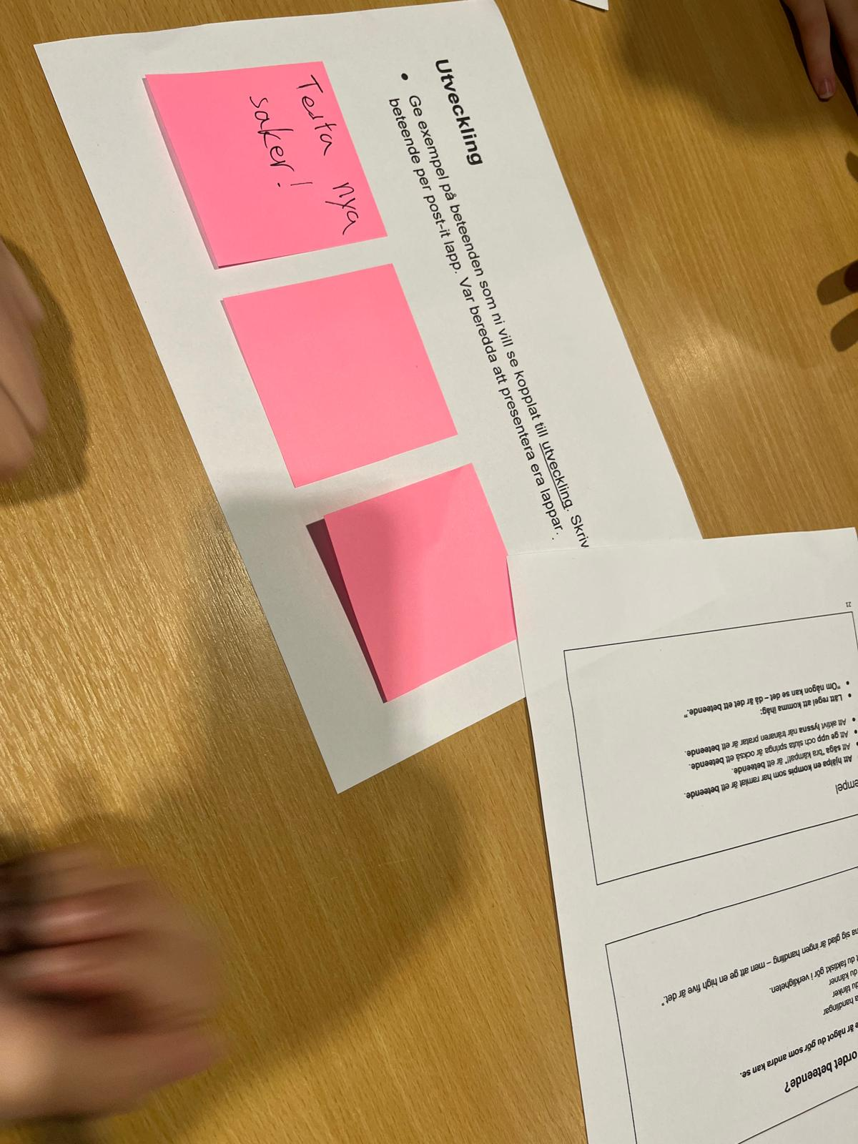
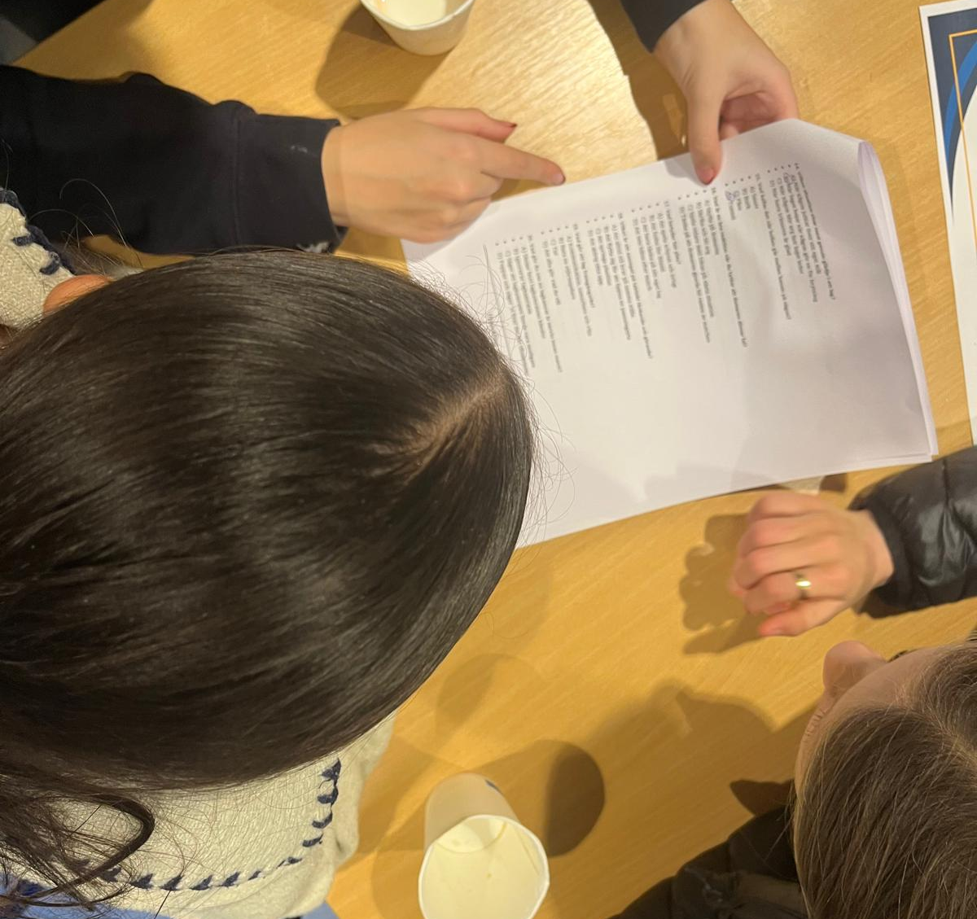
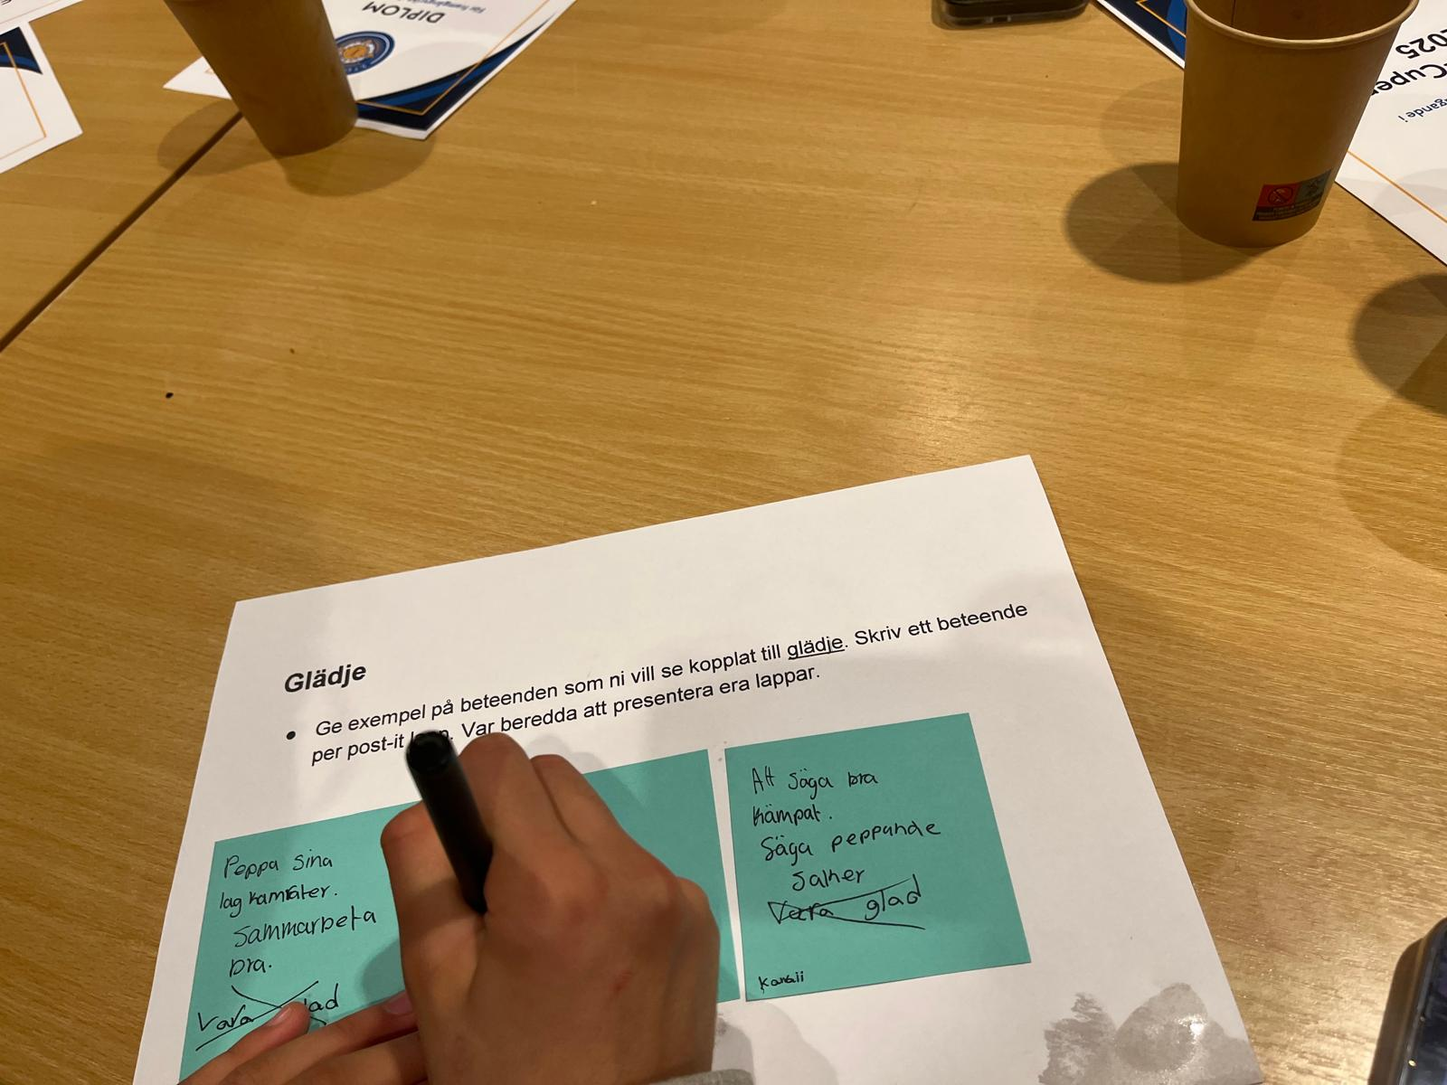
Notes:
Pågående värdegrundsövning i Café Bollen.

Slide 3
Information om övningen till övningsledaren
Syftet med den här övningen är att få spelarna att fundera kring vad värdeorden betyder i handling.
Ett värdeord utan konkret beteende blir:
  - Platt
  - Tolkningsbart åt alla håll
  - Omöjligt att följa upp
  - Oanvändbart i vardagen
Det blir som att säga “vi står för respekt”, men utan att beskriva vad respekt betyder här hos oss. Då blir ordet bara en väggdekor. Därför behöver varje värdeord översättas till beteenden.
Det är först när vi definierar:
- Så här gör vi när vi visar respekt
- Så här låter det när vi visar mod
- Så här märks det att vi tar ansvar
- Det här är tecken på att vi inte lever värdet
som ett värdeord blir på riktigt.
Annars blir det bara fina ord utan verklig funktion.
Notes:
Instruktioner till övningsledaren.
Syftet med övningen är att hjälpa spelarna att förstå vad våra värdeord Utveckling, Glädje och Tillsammans betyder i praktiken. Vi gör det genom att tillsammans översätta värdeorden till konkreta, synliga beteenden – alltså saker vi faktiskt gör. När vi enas om dessa beteenden blir värdeorden levande i vardagen och något vi kan använda på träningar, matcher och i laget varje dag.
Kom ihåg: värdegrundsarbete är ett ständigt pågående arbete.

Slide 4
Information om övningen till övningsledaren - Övningens upplägg
Börja med att presentera syftet med värdegrundsövningen
Presentera värdegrunden och värdeorden.
Förklara poängen med att orden inte betyder någonting om vi inte visar dem i handling.
Förklara vad ett beteende är. Lägg tid på att få med alla eller så många som möjligt på vad beteende betyder.
Dela upp i grupper om max fem spelare.
Be varje grupp skriva beteenden som de vill se till ett av värdeorden (eller till alla orden beroende på vad du tror är mest görbart).
Be alla grupper presentera.
Prata i den stora gruppen om ni ser några mönster, om alla kan skriva under på beteendena och om ni kan enas om dem.
Dokumentera och dela gärna med vårdnadshavare.
Arbeta aktivt med värdeorden och beteenden framåt. Återkoppla till övningen ofta. Gör den gärna återkommande.
Kom ihåg: värdegrundsarbete är ett ständigt pågående arbete.
Notes:
Instruktioner till övningsledaren.
Kom ihåg: värdegrundsarbete är ett ständigt pågående arbete.

Slide 5
Agenda
Syftet
Introduktion
  Värdeorden
  Det här är ett beteende
Grupparbete
Presentation
Summering
VärdeordsQuiz
Utveckling - Glädje - Tillsammans
Notes:
Kom ihåg: värdegrundsarbete är ett ständigt pågående arbete.

Slide 6
Syfte med värdegrundsövning
Syftet är att vi tillsammans ska komma på hur våra värdeord ser ut i verkligheten - vilka beteenden vi vill ha i vårt lag.
Utveckling - Glädje - Tillsammans
Notes:
Syftet med övningen är att hjälpa spelarna att förstå vad våra värdeord Utveckling, Glädje och Tillsammans betyder i praktiken. Vi gör det genom att tillsammans översätta värdeorden till konkreta, synliga beteenden – alltså saker vi faktiskt gör. När vi enas om dessa beteenden blir värdeorden levande i vardagen och något vi kan använda på träningar, matcher och i laget varje dag.

Slide 7
Segeltorps IF Fotboll
Värdegrund
Vår värdegrund bygger på tre värdeord: UTVECKLING – GLÄDJE - TILLSAMMANS. Dessa värdeord genomsyrar allt vi gör - från träningar och matcher till hur vi samverkar i föreningen. Vi strävar efter att skapa en positiv, inkluderande och lärande miljö där alla kan trivas och utvecklas.
Verksamhetsidé
Segeltorps IF Fotboll är en breddförening där målet är att behålla så många som möjligt, så länge som möjligt i en så bra miljö som möjligt. Vi välkomnar både tjejer och killar som tränare och eftersträvar en jämställd fördelning av ledare. Verksamheten finansieras till största delen av medlemsavgifter, sektionsavgifter och statliga och kommunala bidrag.
Vår verksamhet och vår värdegrund för barn och ungdomsverksamheten grundar sig på följande byggstenar:
- FN:s barnkonvention
- RF:s Idrotten vill
- SvFF:s Spela Lek & Lär
Målsättning
Vår målsättning är att vi ska:
- öka antalet deltagare i verksamheten varje år
- ha en stor andel egna spelare i seniorlagen
Strategi
För att nå våra mål har vi en tydlig strategi som i korthet går ut på:
- Träningar med hög kvalitet förankrade i vår värdegrund
- Utbildade ledare
- Möjlighet till rotationsspel och rotationsträningar
- Låga avgifter
- Efterleva Föreningscertifikatet - https://www.stff.se/forening/utveckling/foreningscertifikatet/
Notes:
Kom ihåg: värdegrundsarbete är ett ständigt pågående arbete.

Slide 8
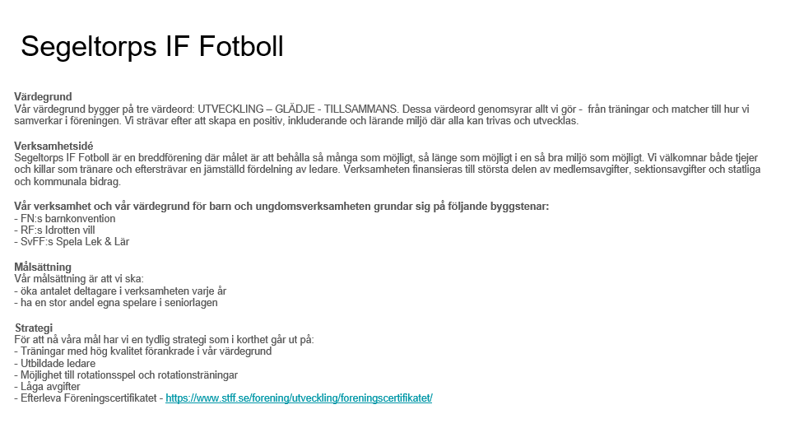
Segeltorps IF Fotboll - Värdegrund
Vår värdegrund bygger på tre värdeord:
UTVECKLING - GLÄDJE - TILLSAMMANS
Dessa värdeord genomsyrar allt vi gör - från träningar och matcher till hur vi samverkar i föreningen. Vi strävar efter att skapa en positiv, inkluderande och lärande miljö där alla kan trivas och utvecklas.
Notes:
Kom ihåg: värdegrundsarbete är ett ständigt pågående arbete.

Slide 9
Segeltorps IF Fotboll - Värdegrund
Vår värdegrund bygger på tre värdeord:
UTVECKLING - GLÄDJE - TILLSAMMANS
Dessa värdeord genomsyrar allt vi gör - från träningar och matcher till hur vi samverkar i föreningen. Vi strävar efter att skapa en positiv, inkluderande och lärande miljö där alla kan trivas och utvecklas.
Notes:
Kom ihåg: värdegrundsarbete är ett ständigt pågående arbete.

Slide 10
Men vad betyder orden?
UTVECKLING - GLÄDJE – TILLSAMMANS
Ett värdeord betyder inget om vi inte visar det i hur vi gör och säger.
Exempel: om värdeordet är utveckling betyder det att vi vågar testa nya saker, försöker igen när något är svårt och hjälper varandra att bli lite bättre varje träning.
Vilka beteenden visar vi för att leva upp till UTVECKLING – GLÄDJE – TILLSAMMANS i vårt lag?
Notes:
"Ett värdeord utan beteenden blir bara en snygg formulering. Det är först när vi bestämmer vad värdeordet betyder i handling – i träning, i omklädningsrum, i konflikter och i match – som det börjar göra skillnad.”
Ett värdeord utan konkret beteende blir:
Platt
Tolkningsbart åt alla håll
Omöjligt att följa upp
Oanvändbart i vardagen
Det blir som att säga “vi står för respekt”, men utan att beskriva vad respekt betyder här hos oss. Då blir ordet bara en väggdekor.
Därför måste varje värdeord översättas till beteenden
Det är först när vi definierar:
Så här gör vi när vi visar respekt
Så här låter det när vi visar mod
Så här märks det att vi tar ansvar
Det här är tecken på att vi inte lever värdet
som ett värdeord blir på riktigt.
Annars blir det bara poetiska ord utan verklig funktion.

Slide 11
Vad betyder ordet beteende?
Ett beteende är något du gör som andra kan se.
Alltså:
👉 Det är dina handlingar
👉 Inte vad du tänker
👉 Inte vad du känner
👉 Utan det du faktiskt gör i verkligheten.
“Att känna sig glad är ingen handling – men att ge en high five är det.”

Slide 12
Exempel
Att hjälpa en kompis som har ramlat är ett beteende.
Att säga “bra kämpat!” är ett beteende.
Att ge upp och sluta springa är också ett beteende.
Att aktivt lyssna när tränaren pratar är ett beteende.
Lätt regel att komma ihåg:
“Om någon kan se det – då är det ett beteende.”

Slide 13
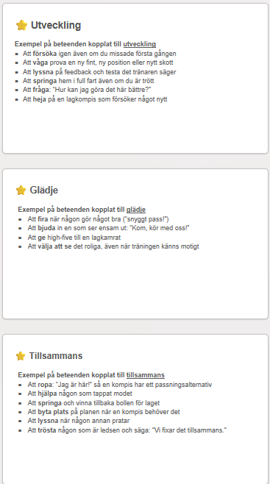
Information om övningen till övningsledaren
Följande tre bilder kan vara bra att skriva ut och sätta upp i lokalen så att spelarna kan snegla på exemplen under övningens gång

Slide 14
⭐ Utveckling
Exempel på beteenden kopplat till utveckling
Att försöka igen även om du missade första gången
Att våga prova en ny fint, ny position eller nytt skott
Att lyssna på feedback och testa det tränaren säger
Att springa hem i full fart även om du är trött
Att fråga: “Hur kan jag göra det här bättre?”
Att heja på en lagkompis som försöker något nytt

Slide 15
⭐ Glädje
Exempel på beteenden kopplat till glädje
Att fira när någon gör något bra (“snyggt pass!”)
Att bjuda in en som ser ensam ut: “Kom, kör med oss!”
Att ge high-five till en lagkamrat
Att välja att se det roliga, även när träningen känns motigt

Slide 16
⭐ Tillsammans
Exempel på beteenden kopplat till tillsammans
Att ropa: “Jag är här!” så en kompis har ett passningsalternativ
Att hjälpa någon som tappat modet
Att springa och vinna tillbaka bollen för laget
Att byta plats på planen när en kompis behöver det
Att lyssna när någon annan pratar
Att trösta någon som är ledsen och säga: “Vi fixar det tillsammans.”

Slide 17
Dela upp i grupper om max fem spelare.
Lägg in ett superkort start-exempel innan gruppindelningen
  Barn lär sig bäst genom att få testa väldigt snabbt.
Fråga hela gruppen:
“Om värdeordet är Glädje – vad är ett exempel på ett beteende?”
  Ta 2–3 spontana svar.
  Det sätter tempot och minskar prestationsångest i grupperna.
Notes:
Instruktioner till övningsledaren.

Slide 18
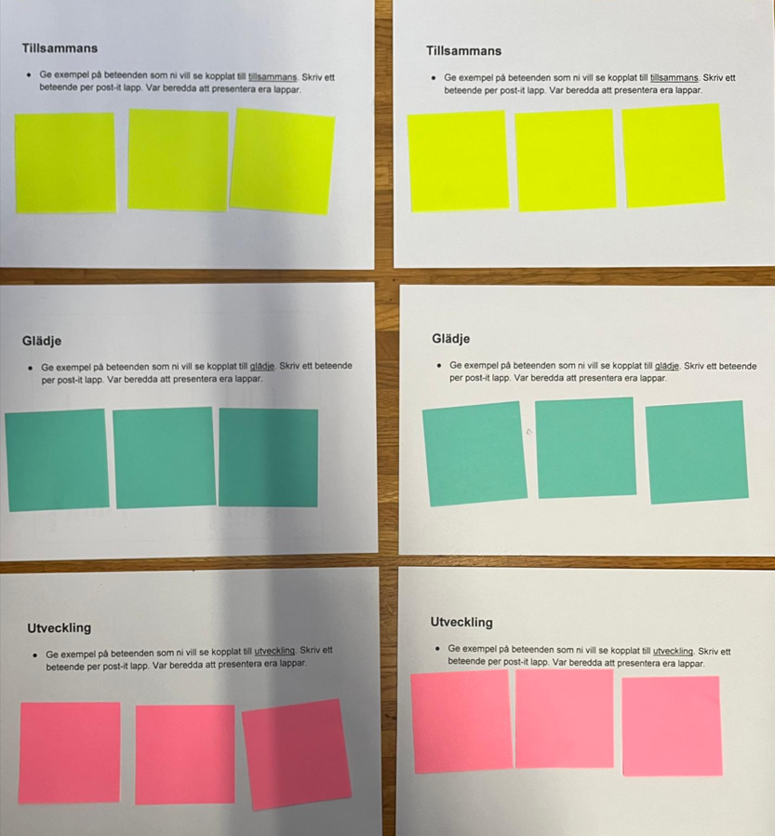
Information om övningen till övningsledaren
Tips: skriv ut uppgiften (se bild till höger) och sätt post-it lappar som spelarna kan använda. Behöver de fler post-it lappar kan du dela ut vid behov.
Färgkoda gärna post-it lapparna så blir det extra tydligt vid presentationen.
Ett beteende per lapp.
I det här exemplet är övningen förberedd för 24 spelare uppdelade i 6 grupper med 4 spelare per grupp där varje grupp får ett värdeord att arbeta med. Varje värdeod får alltså två gruppers perspektiv.
Det går givetvis bra att låta grupperna arbeta med flera värdeord.
Anpassa efter situationen.

Slide 19
Utveckling
Ge exempel på beteenden som ni vill se kopplat till utveckling. Skriv ett beteende per post-it lapp. Var beredda att presentera era lappar.
Notes:
Skriv lappar: 5-8 min
Presentation: 1 min/grupp

Slide 20
Glädje
Ge exempel på beteenden som ni vill se kopplat till glädje. Skriv ett beteende per post-it lapp. Var beredda att presentera era lappar.
Notes:
Skriv lappar: 5-8 min
Presentation: 1 min/grupp

Slide 21
Tillsammans
Ge exempel på beteenden som ni vill se kopplat till tillsammans. Skriv ett beteende per post-it lapp. Var beredda att presentera era lappar.
Notes:
Skriv lappar: 5-8 min
Presentation: 1 min/grupp

Slide 22
Presentation och summering
Utveckling
Glädje
Tillsammans
Notes:
Skriv lappar: 5-8 min
Presentation: 1 min/grupp
Sätt upp beteenden vid respektive värdeord. Ser vi några mönster? Är vi överens?

Slide 23
Utveckling - Glädje - Tillsammans

Slide 24
Information om övningen till övningsledaren
Anpassa frågorna i quizet till målgruppens kunskapsnivå

Slide 25
Fotboll- och värdegrundsquiz – Segeltorps IF Fotboll
1. Vad menas med att ett beteende är 'observerbart'?
A) Att du bara känner det
B) Att du tänker tyst
C) Att någon kan se det du gör
D) Att du berättar om det efteråt
2. Vilken situation visar bäst på lagglädje?
A) Att alla blir sura samtidigt
B) Att bara målgöraren firar
C) Att ingen reagerar på bra spel
D) När hela laget applåderar att en kompis vågar testa något svårt
3. Vad innebär effektiv kommunikation på plan?
A) Att prata hela tiden
B) Korta, tydliga rop i rätt tid
C) Att bara använda kroppsspråk
D) Att ropa även när ingen lyssnar

Slide 26
Fotboll- och värdegrundsquiz – Segeltorps IF Fotboll
7. Vad gör en lagkamrat när någon missar?
A) Går åt andra hållet
B) Skrattar åt felet
C) Skyller på den som missar
D) Peppar och säger ’försök igen’
8. Vad är ett gott exempel på trygghet i laget?
A) Att ingen säger något
B) Att bara vissa vågar testa nytt
C) Att alla vågar prova nya saker
D) Att alla är rädda att göra fel
9. Vad är skillnaden på att spela tillsammans och att spela samtidigt?
A) Tillsammans = alla på planen jobbar mot samma mål. Samtidigt = alla är på planen samtidigt, men gör sina egna saker.
B) Ingen skillnad
C) Samtidigt = teamwork. Tillsammans = tydliga positioner.
D) Tillsammans = man står still. Samtidigt = alla rör sig åt samma håll

Slide 27
Fotboll- och värdegrundsquiz – Segeltorps IF Fotboll
4. Vad betyder utveckling i fotboll?
A) Våga testa nytt och att vilja förbättras
B) Alltid lyckas direkt
C) Att undvika misstag
D) Att aldrig byta position
5. Vad visar bäst att man spelar tillsammans?
A) Att aldrig ropa ‘här!’
B) Att dribbla hela vägen själv
C) Att aldrig springa hem
D) Att passa en bättre placerad spelare
6. Vad innebär det att ’pressa’ i fotboll?
A) Skjuta bollen lågt och hårt
B) Springa nära motståndaren för att vinna bollen
C) Springa så snabbt du kan oavsett läge
D) Ställa sig långt från motståndaren

Slide 28
Fotboll- och värdegrundsquiz – Segeltorps IF Fotboll
10. Vad kallas ytan precis ovanför straffområdet?
A) Frizonen
B) Halvmånen
C) Triangelområdet
D) Startboxen
11. Vilken del av spelet handlar mest om att vinna tillbaka bollen så snabbt som möjligt?
A) Uppspelsfasen
B) Överlappningarna
C) Presspelet
D) Inläggsspelet
12. Vad betyder ordet ’assist’ i fotboll?
A) Passningen som leder till mål
B) Ett skott i stolpen
C) Ett inkast
D) En frispark bakåt

Slide 29
Fotboll- och värdegrundsquiz – Segeltorps IF Fotboll
13. Vilket beteende hjälper laget mest i försvar?
A) Att en gör allt själv
B) Att alla springer åt olika håll
C) Att ingen säger något
D) Att prata och styra varandra
14. Vilken situation visar mest genuin glädje i ett lag?
A) När någon jublar över sitt eget mål
B) När laget hejar när någon gör en fin brytning
C) När någon blir arg fast laget leder
D) När bara tränaren är glad
15. Vad kallas det när bollen går mellan benen på någon?
A) Snurr
B) Burk
C) Påse
D) Tunnel
16. Vad är en bra reaktion när du tycker att domaren dömer fel?
A) Skylla på domaren
B) Skrika och bli arg
C) Spela vidare med fokus på nästa situation
D) Tänka på att domaren gjorde fel resten av matchen

Slide 30
Fotboll- och värdegrundsquiz – Segeltorps IF Fotboll
17. Vad betyder fair play?
A) Att spela schysst och ärligt
B) Att fuska lite ibland
C) Att bara tänka på sitt eget lag
D) Att inte hälsa efter match
18. Vilket är ett exempel på taktiskt tänkande och görande?
A) Att alltid stå kvar på samma ställe
B) Att flytta sig för att öppna en passningsyta
C) Att springa planlöst
D) Att aldrig titta upp
19. Vad gör ett lag framgångsrikt?
A) Kommunikation, samarbete och vilja
B) Bara en stjärnspelare
C) Tur
D) Att alla gör vad de vill
20. Vad gör du om en lagkamrat är nervös innan match?
A) Skojar bort lagkamratens känslor
B) Ignorerar lagkamraten
C) Säger att lagkamraten borde vara modigare
D) Peppar och säger ’vi fixar det här tillsammans’

Slide 31
Utveckling - Glädje - Tillsammans

Slide 32
Information om övningen till övningsledaren
Beroende på förutsättningarna kan det vara bra att skriva ut vissa lappar som respektive grupp får så att de kan ha tillgång till förklaring av beteende och exempel på dem.
Ett alternativ till att skriva ut är att visa dem på storbild om du har tillgång till det.
Anpassa efter din situation.

Slide 33
Vad betyder ordet beteende?
Ett beteende är något du gör som andra kan se.
Alltså:
- Det är dina handlingar
- Inte vad du tänker
- Inte vad du känner
- Utan det du faktiskt gör i verkligheten.
“Att känna sig glad är ingen handling – men att ge en high five är det.”

Slide 34
Exempel
Att hjälpa en kompis som har ramlat är ett beteende.
Att säga “bra kämpat!” är ett beteende.
Att ge upp och sluta springa är också ett beteende.
Att aktivt lyssna när tränaren pratar är ett beteende.
Lätt regel att komma ihåg:
”Om någon kan se det – då är det ett beteende.”

Slide 35
Utveckling
Ge exempel på beteenden som ni vill se kopplat till utveckling. Skriv ett beteende per post-it lapp. Var beredda att presentera era lappar.
Notes:
Skriv lappar: 5-8 min
Presentation: 1 min/grupp

Slide 36
Glädje
Ge exempel på beteenden som ni vill se kopplat till glädje. Skriv ett beteende per post-it lapp. Var beredda att presentera era lappar.
Notes:
Skriv lappar: 5-8 min
Presentation: 1 min/grupp

Slide 37
Tillsammans
Ge exempel på beteenden som ni vill se kopplat till tillsammans. Skriv ett beteende per post-it lapp. Var beredda att presentera era lappar.
Notes:
Skriv lappar: 5-8 min
Presentation: 1 min/grupp

Slide 38
Utveckling - Glädje - Tillsammans

